Slide 1





深度解读QC七大工具 · 层别法
卓越质量智库 | 内部资料
2026年5月
知识编号：05.02.04
卓越质量智库 www.zhiliangclub.com
质量创造价值

Slide 2
目 录
第一章 层别法的本质
第二章 层别法的常用维度
第三章 层别法的操作流程（标准5步法）
第四章 层别法的实战案例
第五章 层别法的常见误区
第六章 层别法与其他工具的组合
第七章 层别法的评价标准
总结：层别法的"道"与"术"
2/28

Slide 3
写在前面
"数据是不会说谎的，
但只看汇总数据的人，可能会被自己骗了。"
层别法——QC七大手法中最被低估的一件武器
不复杂：就是把数据按照不同维度分开来看
但它最致命的是：
如果你不分层，你看到的结论可能完全是错的
这就是"辛普森悖论"（Simpson's Paradox）
总体呈现的趋势，在每一个分层中完全相反
3/28

Slide 4
第一章
层别法的本质
4/28

Slide 5
1.1 什么是层别法
层别法（Stratification），也叫分层法
QC七大手法中最基础也最容易被忽略的工具之一
核心思想非常简单：
把收集到的数据按照不同的来源、特性、条件等维度
进行分类（分层），再分别进行分析
数学本质：
将总体分解为若干互不重叠的子集（层），
在每个子集内分别分析，
然后将子集的分析结果与总体分析结果进行对比验证
5/28

Slide 6
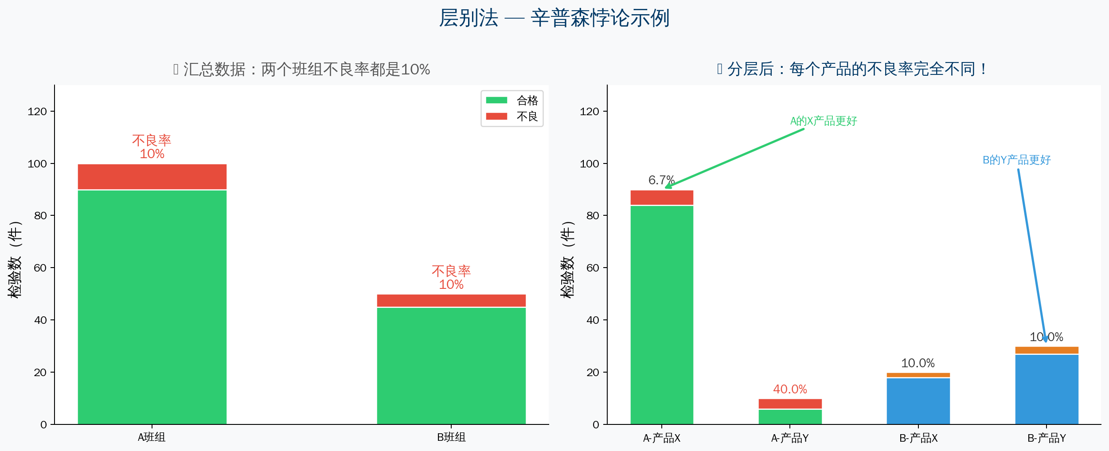
1.2 为什么要分层 — 辛普森悖论
6/28

Slide 7
1.3 层别法的三大作用
作用 | 说明 | 适用场景
发现隐藏真相 | 发现汇总数据中掩盖的真实问题 | 不良分析、客诉分析
精准定位问题源 | 找出问题具体发生在哪个环节 | 产线分析、班组对比
避免误判 | 防止被辛普森悖论误导 | 任何数据统计分析
7/28

Slide 8
第二章
层别法的常用维度
8/28

Slide 9
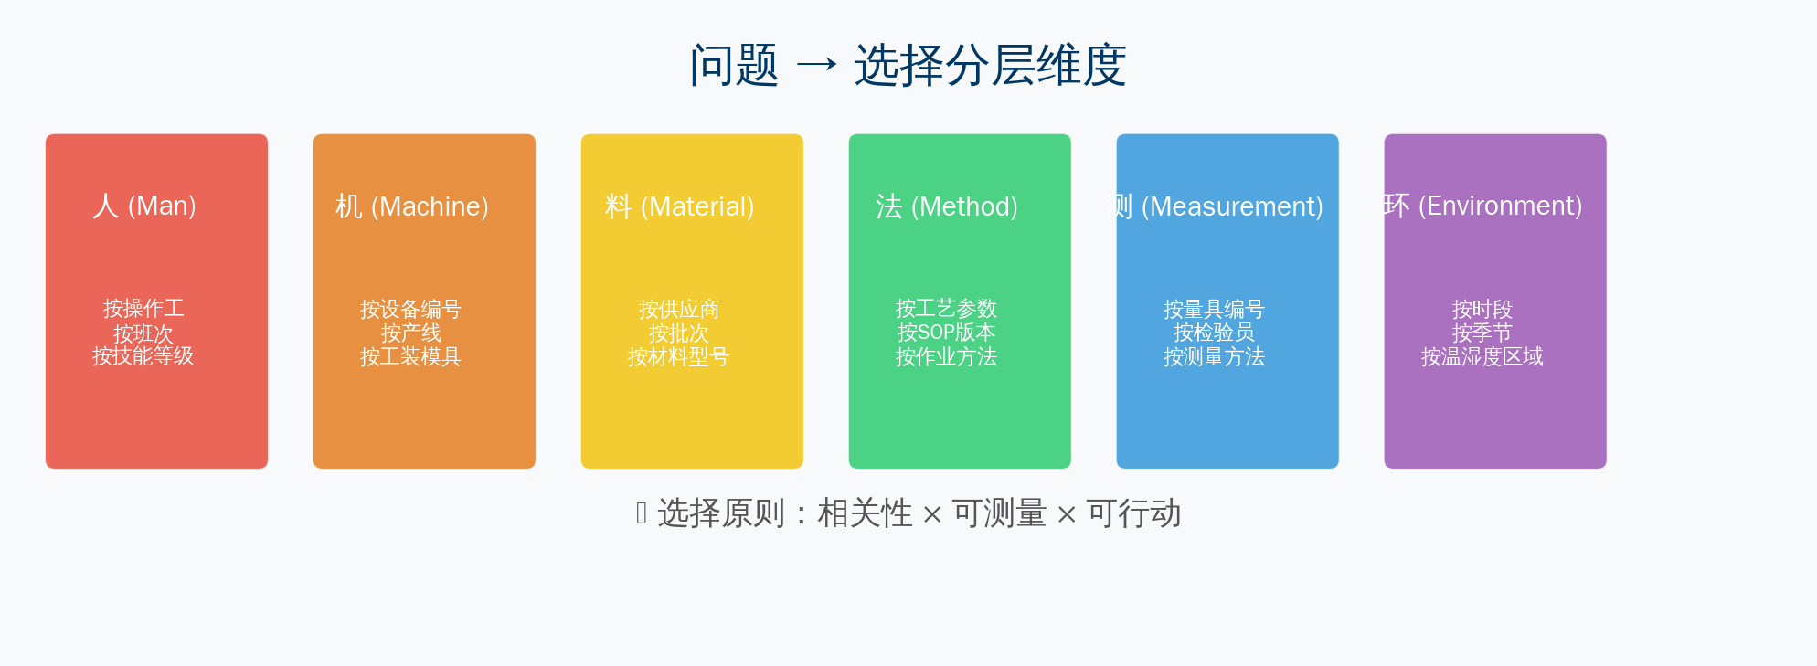
2.1 经典分层维度 — 4M1E
选择原则：相关性 × 可测量 × 可行动
先从最大维度分层，再逐步深入
9/28

Slide 10
2.2-2.3 时间维度 & 产品/客户维度
时间维度分层
产品/客户维度分层
▸ 按班次：白班 vs 夜班
▸ 按时段：每小时/每天/每周
▸ 按季节：不同季节的差异
▸ 按周期：月初 vs 月末
▸ 按产品型号
▸ 按生产批次
▸ 按产品线
▸ 按客户类型
▸ 按区域市场
▸ 按销售渠道
10/28

Slide 11
第三章
层别法的操作流程（标准5步法）
11/28

Slide 12
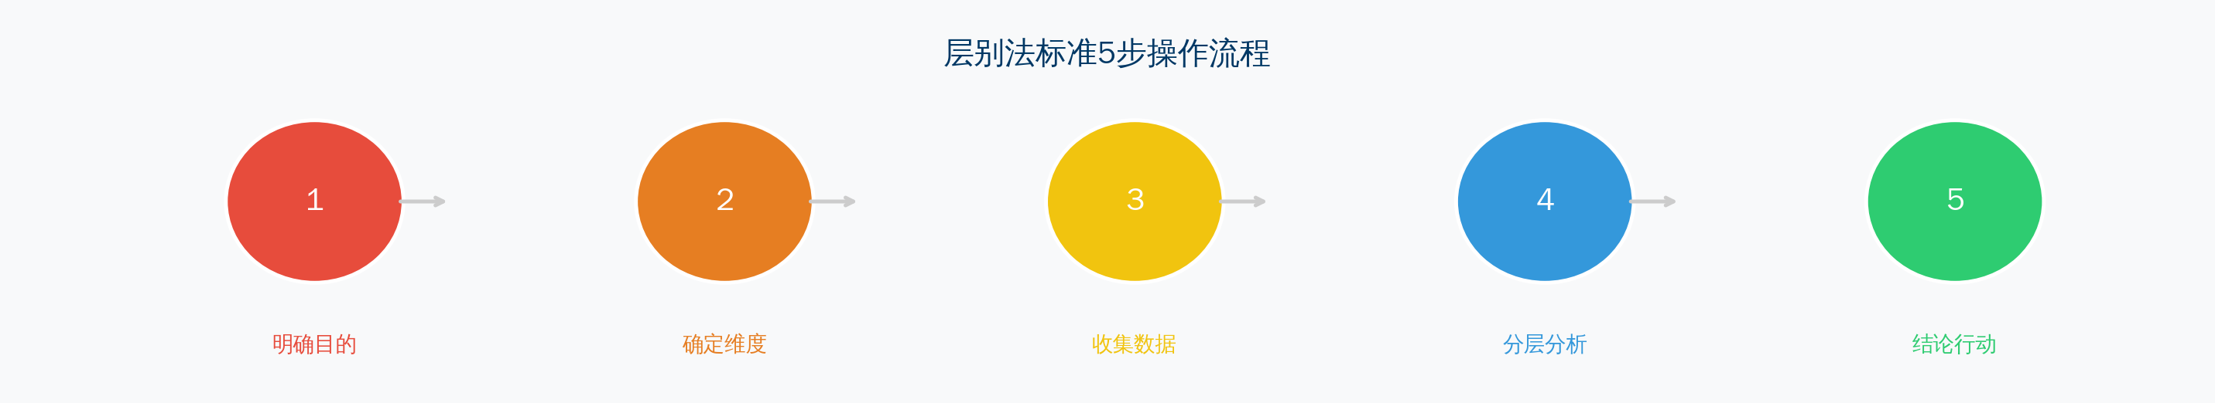
标准5步操作流程
Step 1 明确分析目的 — 我要解决什么问题？
Step 2 确定分层维度 — 1-3个关键维度
Step 3 收集并整理数据 — 确保完整/准确/充足
Step 4 分层对比分析 — 表格/图形/统计检验
Step 5 得出结论并行动 — 改善措施+效果验证
12/28

Slide 13
Step 3 — 数据收集注意事项
数据收集四项基本原则：
✅ 完整性
不缺失关键字段
每条记录都有完整的维度标签
✅ 准确性
不包含错误记录
数据来源可靠
✅ 样本充足
每层至少30个样本
如果某层样本太少 → 合并到相邻层或"其他"
✅ 可追溯
保留原始数据
方便回溯验证
13/28

Slide 14
第四章
层别法的实战案例
14/28

Slide 15
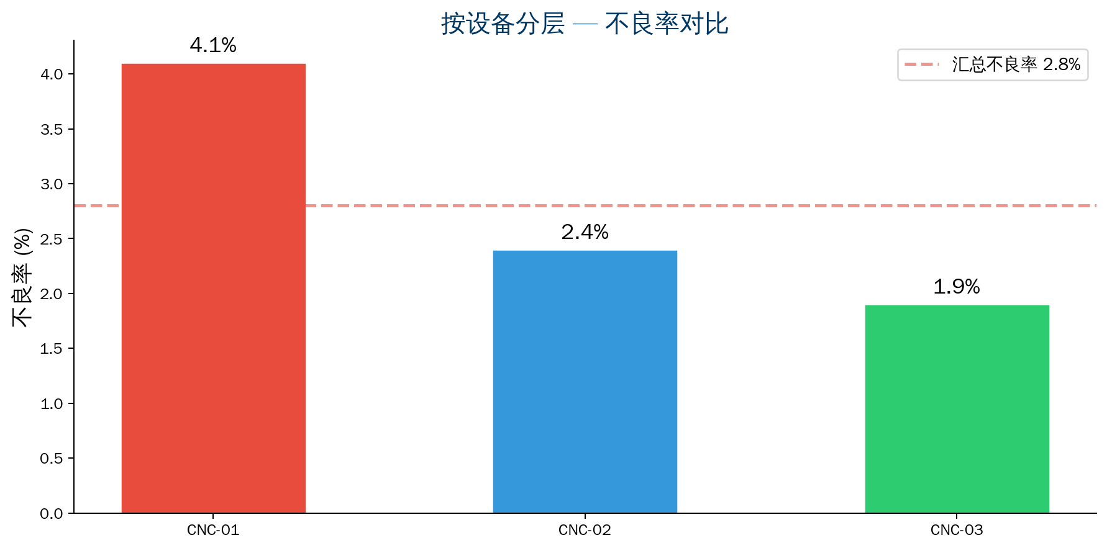
案例1：制造业 — 按设备分层
背景：机加工车间不良率2.8%
分层后发现：
CNC-01：4.1%（偏高）
CNC-02：2.4%
CNC-03：1.9%
深入分析：
→ 主轴轴承磨损
→ 保养已超6个月
行动：
✓ 更换主轴轴承
✓ 保养周期12→6个月
✓ 不良率降至1.8%
15/28

Slide 16
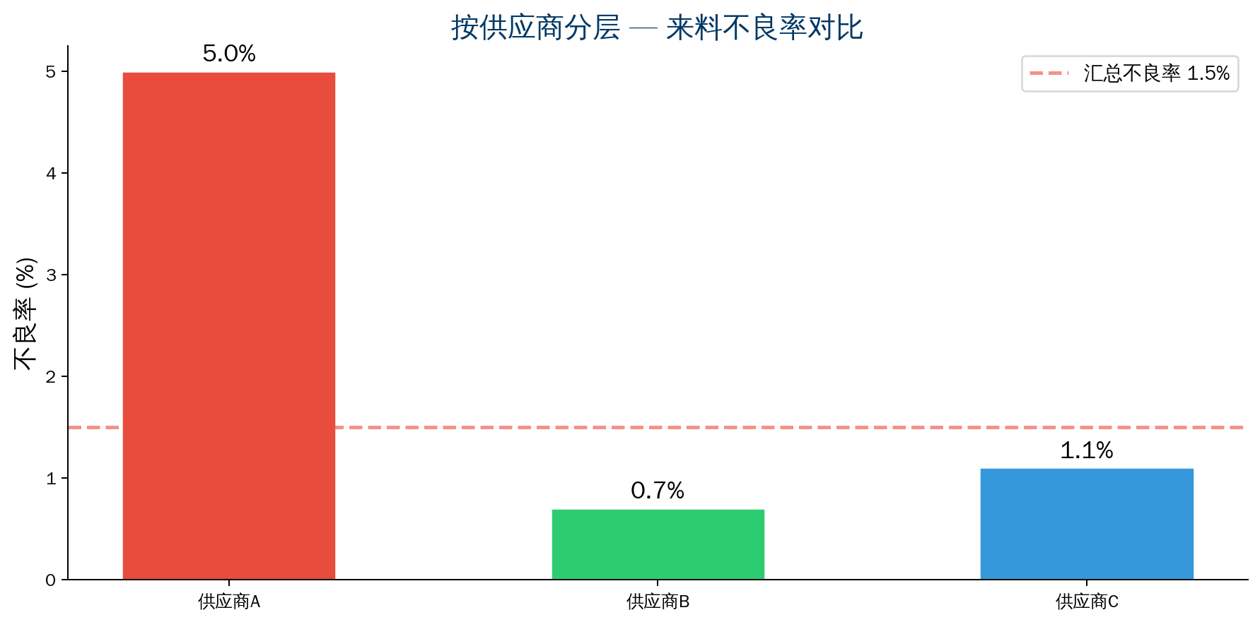
案例2：制造业 — 按供应商分层
背景：来料不良率1.5%
分层后发现：
供应商A：5.0%（偏高）
供应商B：0.7%
供应商C：1.1%
对A深入分析：
→ 尺寸超差为主要不良
→ 模具已超过使用寿命
行动：
✓ 要求更换模具
✓ 加强出厂检验
✓ 不良率降至1.2%
16/28

Slide 17
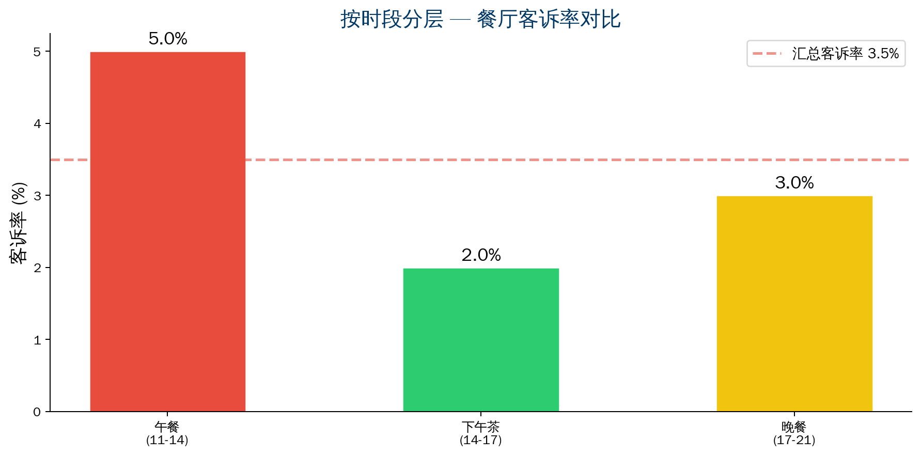
案例3：服务业 — 按时段分层
背景：餐厅客诉率3.5%
分层后发现：
午餐：5.0%（偏高）
下午茶：2.0%
晚餐：3.0%
对午餐深入分析：
→ 招牌牛肉面客诉率8.1%
→ 牛肉供应商更换
→ 口感变化
行动：
✓ 恢复原供应商
✓ 客诉率降至3.0%
17/28

Slide 18
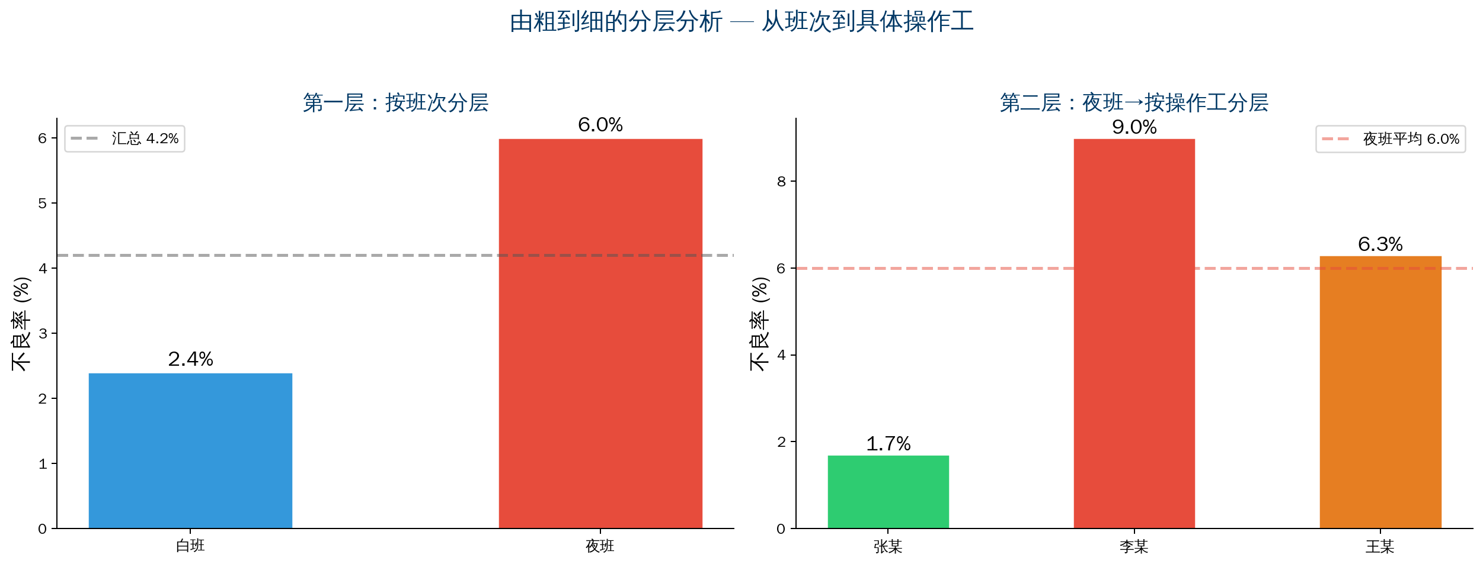
案例4：按班次+操作工分层（由粗到细）
18/28

Slide 19
第五章
层别法的常见误区
19/28

Slide 20
层别法四大常见误区
误区1：分层维度选择错误
× 凭感觉选维度，"按颜色分"
✓ 根据工艺知识+数据分析选择
误区2：分层过细，样本不足
× 分成20多层，每层几个样本
✓ 每层至少30个样本
误区3：只分一层就下结论
× 发现差异就直接下结论
✓ 由粗到细，逐层深入分析
误区4：忽略了"交互作用"
× 认为每个维度是独立的
✓ 维度间可能存在交互，需要交叉分析
20/28

Slide 21
第六章
层别法与其他工具的组合
21/28

Slide 22
层别法与其他工具的黄金搭档
层别法 + 柏拉图
先用层别法找到问题所在的维度
再用柏拉图聚焦该维度的关键少数
层别法 + 鱼骨图
鱼骨图提供"假设" → 层别法提供"验证"
层别法 + 直方图
按不同维度分层后分别画直方图
比较各层的均值、标准差、分布形状
层别法 + 控制图
整体控制图发现异常 → 按维度分层
找出哪一层的过程发生了变化
22/28

Slide 23
第七章 — 层别法的评价标准
评价维度 | 好的标准 | 不好的表现
目的明确 | 分层目的清晰，与分析目标一致 | 为分层而分层
维度合理 | 选取与问题相关的关键维度 | 随意挑选维度
样本充足 | 每层有足够数据支持分析 | 分层过细样本不足
交叉分析 | 必要时有二维交叉分析 | 只分一层就下结论
可行动 | 分层结论能对应到改善行动 | 结论无法落地
可验证 | 分层结果可重复验证 | 偶然性差异
23/28

Slide 24
总结
层别法的"道"与"术"
24/28

Slide 25
总结：层别法的"道"与"术"
术（怎么分）
道（为什么分）
▸ 明确目的再分层
▸ 按4M1E选维度
▸ 从粗到细逐层深入
▸ 交叉分析验证
▸ 不是把数据拆开看
▸ 是为了"不让汇总数据骗了你"
▸ 是为了"精准定位问题
的真实源头"
层别法最大的价值——让你看到本来看不到的东西
一个没有使用层别法的质量工程师，就像戴着墨镜在黑夜中找东西
卓越质量智库
25/28

Slide 26
Thanks！谢谢！
质量创造价值

